Slide 1
05 – Stejnosměrný elektrický proud a napětí
CO UŽ VÍME O ELEKTRICKÉM PROUDU

Slide 2
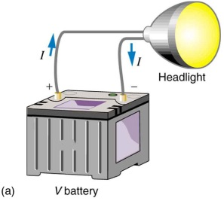
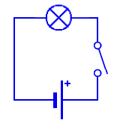
1.5 – CO UŽ VÍME O ELEKTRICKÉM PROUDU 2/8
Jednoduchý elektrický obvod
zdroj elektrického napětí
vodiče
spotřebič (žárovka)
Schéma elektrického obvodu
Protéká-li obvodem elektrický proud, je obvod uzavřen.
Notes:
2

Slide 3
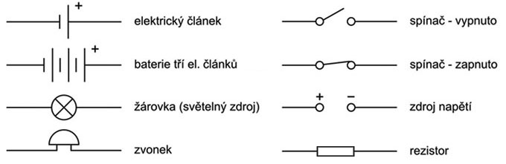
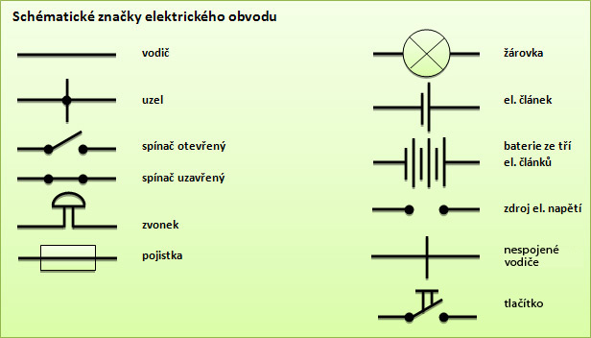
1.5 – CO UŽ VÍME O ELEKTRICKÉM PROUDU 3/8
Elektrotechnické značky
symboly pro kreslení elektrických schémat
uzel – vodivé spojení dvou a více vodičů
Notes:
2

Slide 4
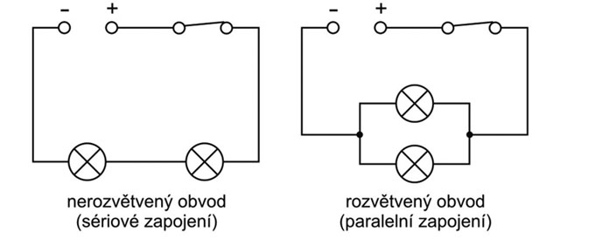
1.5 – CO UŽ VÍME O ELEKTRICKÉM PROUDU 4/8
Rozvětvený a nerozvětvený el. obvod
Zapojení spotřebičů (žárovek):
sériové – oběma žárovkami protéká stejný proud
paralelní – žárovkami protéká obecně různý proud
Notes:
2

Slide 5
1.5 – CO UŽ VÍME O ELEKTRICKÉM PROUDU 5/8
Rozvětvený a nerozvětvený el. obvod
Zapojení spotřebičů (žárovek):
sériové – oběma žárovkami protéká stejný proud
paralelní – žárovkami protéká obecně různý proud; jednotlivé části obvodu mezi uzly nazýváme větve obvodu
Notes:
2

Slide 6
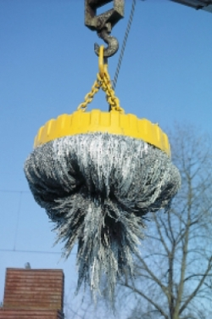
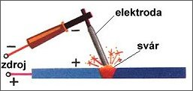
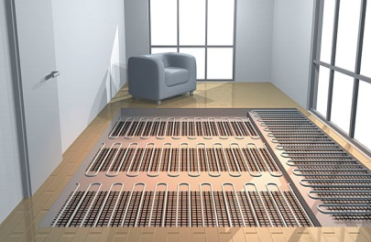
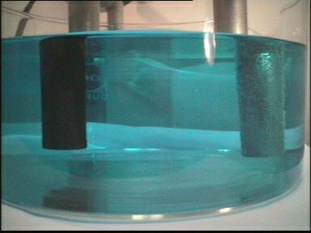
1.5 – CO UŽ VÍME O ELEKTRICKÉM PROUDU 6/8
Účinky elektrického proudu
tepelné – vařič, elektrické podlahové topení, sváření elektrickým obloukem
chemické – elektrolýza (změna složení kapalin)
magnetické – elektromagnet
Notes:
2

Slide 7
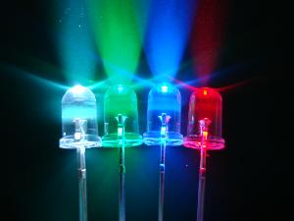
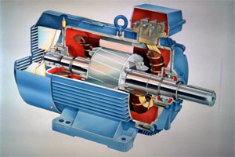
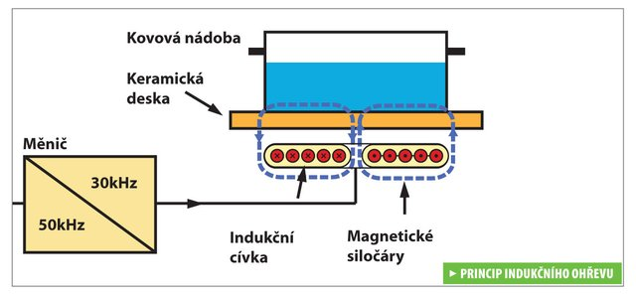
1.5 – CO UŽ VÍME O ELEKTRICKÉM PROUDU 7/8
Účinky elektrického proudu
světelné – žárovka, dioda LED, elektrický oblouk (oblouková lampa)
elektrodynamické – elektromotory, dynama (kolo)
indukční – indukční vařiče, elektroměry, LED svítilna bez baterie
Notes:
2

Slide 8

1.5 – CO UŽ VÍME O ELEKTRICKÉM PROUDU
Zopakujte si
Jednoduchý elektrický obvod tvoří např. žárovka, vodiče a ..................................... .
Jestliže žárovkami protéká různý elektrický proud, jsou zapojeny .................... .
Vodivé spojení dvou a více vodičů nazýváme ………...
Sváření elektrickým obloukem je příklad …………. účinku elektrického proudu.
Symbol na obrázku představuje .....................
zdroj el. napětí
paralelně
uzel
tepelného
rezistor

